Slide 2
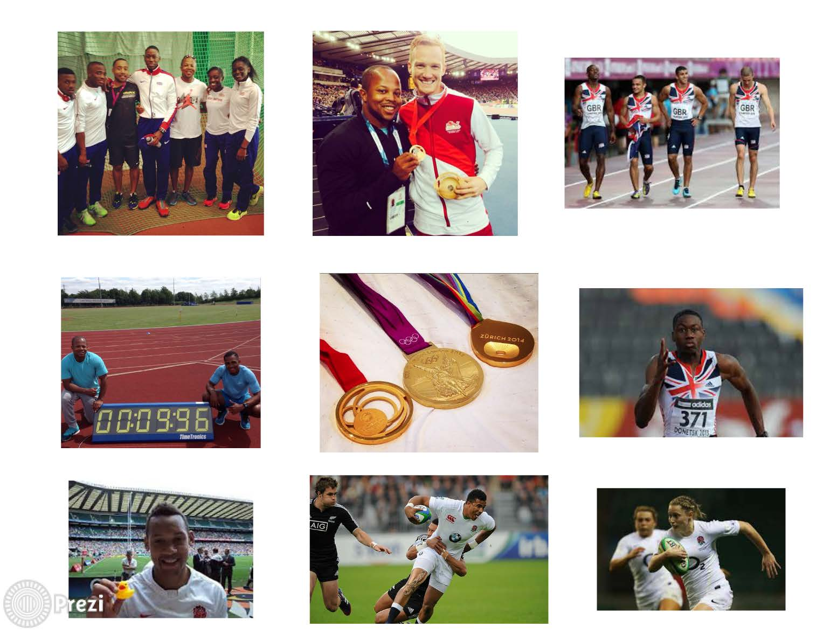

Slide 5
ПРАКТИКА
Диссертация на степень магистра:
эврестический алгоритм принятий решений
Платное полностью оплаченное профессиональное обучение

Slide 8
